Slide 1

第4章
随机过程的基本概念
《随机过程与排队论》
信息与软件工程学院
王庆先
Email：qxwang@uestc.edu.cn

Slide 2
上一讲内容回顾
随机变量的数字特征
数学期望
方差
k阶矩
协方差
条件数学期望
随机变量的特征函数

Slide 3
本讲主要内容
随机过程的基本概念
随机过程的定义
随机过程的分布
随机过程的数字特征
重要随机过程
独立过程
独立增量过程

Slide 4
第二章 随机过程的基本概念
随机过程的引入
随机过程的定义
随机过程的分布
随机过程的数字特征
几种重要的随机过程

Slide 5
一、随机过程的引入
在许多实际问题中，不仅需要对随机现象做特定时间点的一次观察，而且还需要做连续不断的观察，以观察研究对象随时间推移的演变过程。
现象特点：关注一族随时间或地点变化的随机变量，有自身的统计规律，而且
变量间有着内在的关联关系。
随机过程论：研究和描述随机现象演变的概率统计规律.
Notes:
例如冰川的运动，它就像水流一样，也是在不断流动的，只是冰川运动的速度，日平均不过几厘米，多的也不过数米，以致肉眼发觉不出冰川是在运动的。但是如果我们连续不断的观察，就可以观察出它的演变过程。

Slide 6
随机过程的广泛应用
随机过程理论是近代数学的重要组成部分,应用非常广泛,实际工程背景强.起源于统计物理学领域，布朗运动和热噪声是随机过程的最早例子。
随机过程理论在社会科学、自然科学和工程技术的各个领域中都有着广泛的应用。例如：现代电子技术、现代通信、自动控制、系统工程的可靠性工程、市场经济的预测和控制、随机服务系统的排队论、储存论、生物医学工程、人口的预测和控制等等。
只要研究随时间变化的动态系统的随机现象的统计规律，就要用到随机过程的理论。

Slide 7
例
电话问题
设X(t,ω)表示某电话台在[0,t)时间内收到用户的呼唤次数。对某个固定的t(0≤t≤∞)，X(t,ω)是一个随机变量，它可以是任意非负整数，随着时间t的变化，就得到一族随机变量X(t,ω)，0≤t≤∞，即一个随机过程。
布朗运动
悬浮在液体中的微粒由于分子的随机碰撞而作布朗运动。设X(t,ω)表示时刻t微粒所处位置的横座标，当t变化时，X(t,ω)，0≤t≤∞，是一族随机变量，即一个随机过程。
热噪声
电子元件或器件由于内部电子的随机热运动所引起的端电压X(t,ω)称为热噪声电压。对于固定的t≥0，X(t,ω)是一个随机变量，随着t的变化得到一族随机变量X(t,ω)，t≥0，是一个随机过程。
生物群体
设有一个生物群体，由于繁殖而产生后代，对于固定的n(n≥1)，令X(n,ω)表示第n代生物群体的个数，X(n,ω)是随机变量，可取非负整数值0,1,2,…，而X(n,ω),n=0,1,2,…是一族随机变量，即一个随机过程。

Slide 8
二、随机过程的定义
设(Ω,F,P)是一个概率空间，T是一个参数集(T⊂R)，X(t,ω)，t∈T，ω∈Ω是T×Ω上的二元函数，如果对于每一个t∈T，X(t,ω)是(Ω,F,P)上的随机变量，则称随机变量族{X(t,ω)，t∈T}为定义在(Ω,F,P)上的随机过程(或随机函数)。简记为{X(t)，t∈T}，其中t称为参数，T称为参数集。

Slide 9
样本函数与状态空间
随机过程X(t,ω)是定义在T×Ω上的二元函数：一方面，当t∈T固定时，X(t,ω)是定义在Ω上的随机变量；另一方面，当ω∈Ω固定时，X(t,ω)是定义在T上的函数，称为随机过程的样本函数。
随机过程在时刻t所取的值X(t)=x称为时刻t时随机过程{X(t),t∈T}处于状态x，随机过程{X(t),t∈T}所有状态构成的集合称为状态空间，记为E，即：
E＝{x：X(t)=x,t∈T}

Slide 10

实例
X(t₁,ω)
X(t₂,ω)
x(t,ω₁)
x(t,ω₂)
x(t,ω₃)
t₁
t₂
t_{n}

Slide 11
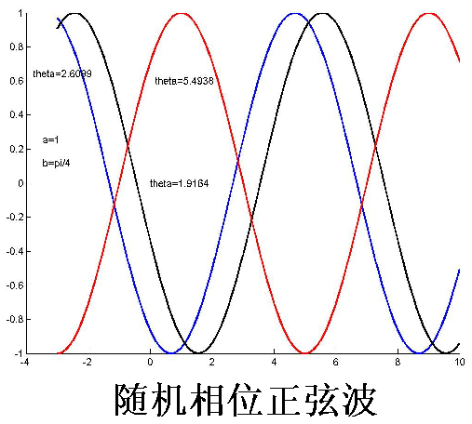
实例
例1 随机相位正弦波 X(t,ω) = acos(bt+Θ), Θ~U(0, 2π)
ω₁ =5.4938
ω₂ = 1.9164
ω₃ = 2.6099

Slide 12
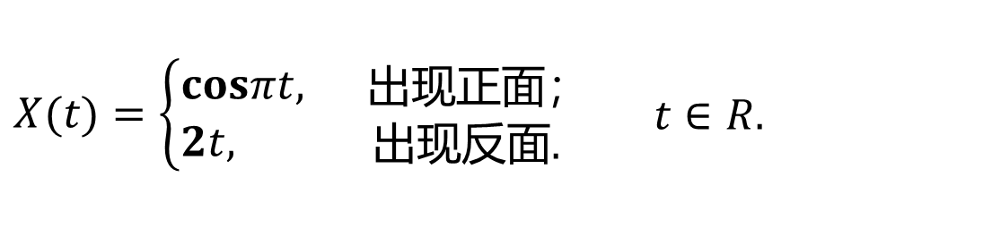
实例
例2 抛一次硬币定义一个随机过程如下
$$X(t)=\left\{\begin{aligned}&cosπt,\begin{matrix} & 出现正面；\end{matrix} \\ &2t,\begin{matrix}\begin{matrix} & \end{matrix} & 出现反面.\end{matrix}\end{aligned}\right.\begin{matrix} & t∈R.\end{matrix}$$
设出现正反面的概率相同 , 写出 X(t ) 的所有样本函数.
解
记 ω₁= {出现正面},
输出x (ω₁ ,t) =cosπt
子系统1
ω₂= {出现反面},
输入
则X(t )的所有样本函数为两条
输出x (ω₂ ,t) =2t
子系统2
x(ω₁, t )= cosπt, 和
x(ω₂, t )= 2t.

Slide 13
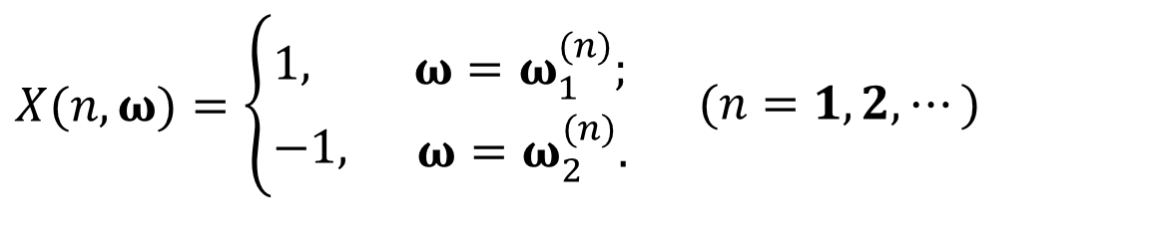
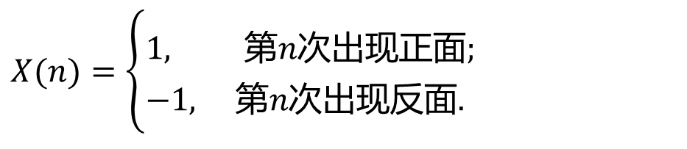

实例
例3 独立重复抛一个均匀硬币，定义一个随机过程如下
$$X(n)=\left\{\begin{aligned}&1, 第n次出现正面; \\ &−1, 第n次出现反面.\end{aligned}\right.$$
$$X(n,ω)=\left\{\begin{aligned}&1,\begin{matrix} & ω=ω_{1}^{(n)};\end{matrix} \\ &−1,\begin{matrix} & ω=ω_{2}^{(n)}.\end{matrix}\end{aligned}\right.\begin{matrix} & (n=1,2,⋯)\end{matrix}$$
即有
$$其中 \{ω_{1}^{(n)}\}=\{第n次出现正面\}， \{ω_{2}^{(n)}\}=\{第n次出现反面\}，$$
$$1) 对所有 n=1,2,⋯, 有$$
X(n) | －1 1
p | 1/2 1/2
均为随机变量

Slide 14
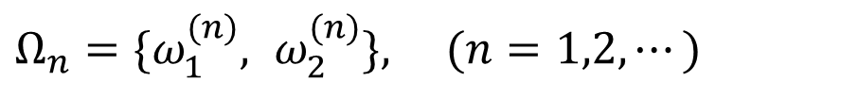
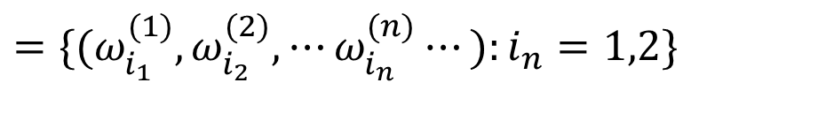

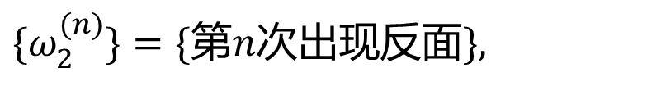
实例7（续）
2) 该过程有无穷条样本函数
将抛第n 次硬币的试验记为E_{n} , 则对应的样本空间为
$$Ω_{n}=\{ω_{1}^{(n)}, ω_{2}^{(n)}\}, (n=1,2,⋯)$$
$$其中\{ω_{1}^{(n)}\}=\{第n次出现正面\},$$
$$\{ω_{2}^{(n)}\}=\{第n次出现反面\},$$
过程样本空间为无穷积集
$$Ω=Ω_{1}×Ω_{2}×⋯×Ω_{n}×⋯$$
$$=\{(ω_{i_{1}}^{(1)},ω_{i_{2}}^{(2)},⋯ω_{i_{n}}^{(n)}⋯):i_{n}=1,2\}$$

Slide 15
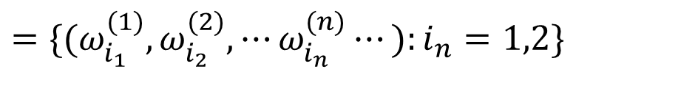

过程样本空间为无穷积集
$$Ω=Ω_{1}×Ω_{2}×⋯×Ω_{n}×⋯$$
$$=\{(ω_{i_{1}}^{(1)},ω_{i_{2}}^{(2)},⋯ω_{i_{n}}^{(n)}⋯):i_{n}=1,2\}$$
1
1
2
3
4
5
6
7
-1
是对应Ω的样本点
$$ω=(ω_{i_{1}}^{(1)},ω_{i_{2}}^{(2)},⋯ω_{i_{n}}^{(n)}⋯)=(正,反,反,正,正,反,正,⋯)$$
的一条样本函数.

Slide 16
随机过程的分类
按状态空间和参数集分类
 |  | 参数集T
 |  | 离散 | 连续
状态空间E | 离散 | (离散参数)链 | (连续参数)链
 | 连续 | 随机序列 | 随机过程
按概率分布规律分类
独立过程
独立增量过程
正态过程
泊松过程
维纳过程
平稳过程
马尔可夫过程
……

Slide 17
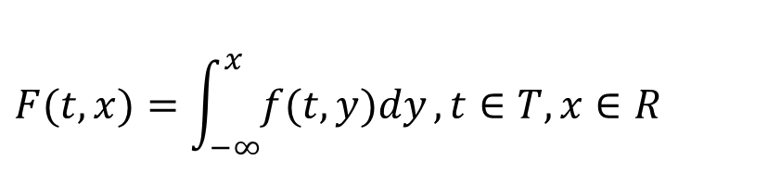
三、随机过程的分布
设{X(t),t∈T}是一个随机过程，对于每一个t∈T，X(t)是一个随机变量，它的分布函数
F(t,x)＝P{X(t)<x}，t∈T，x∈R=(-∞,+∞)
称为随机过程{X(t),t∈T}的一维分布函数。
如果对于每一个t∈T，随机变量X(t)是连续型随机变量，存在非负可积函数f(t,x)，使得
$$F(t,x)=\int_{−∞}^{x}{f(t,y)dy},t∈T,x∈R$$
则称f(t,x)，t∈T,x∈R为随机过程{X(t),t∈T}的一维概率密度(函数)。此时
f(t,x)＝F’_{x}(t,x)，t∈T，x∈R

Slide 18
二维分布函数
设{X(t),t∈T}是一个随机过程，对任意s,t∈T，(X(s),X(t))是一个二维随机变量，它的联合分布函数
F(s,t;x,y)＝P{X(s)<x,X(t)<y}，
t∈T，x∈R
称为随机过程{X(t),t∈T}的二维分布函数。

Slide 19
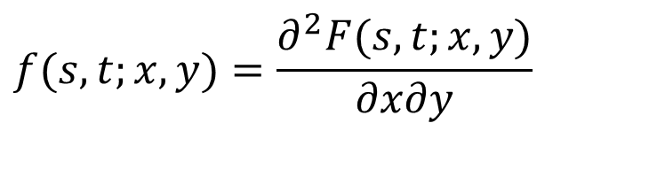
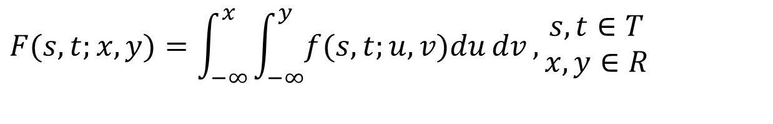
二维概率密度
如果(X(s),X(t))是连续型二维随机变量，存在非负可积函数f(s,t;x,y)，使得
$$F(s,t;x,y)=\int_{−∞}^{x}{\int_{−∞}^{y}{f(s,t;u,v)du}dv},\begin{matrix}s,t∈T \\ x,y∈R\end{matrix}$$
成立，则称f(s,t;x,y)，s,t∈T，x,y∈R为随机过程{X(t),t∈T}的二维概率密度(函数)。此时
$$f(s,t;x,y)=\frac{∂^{2}F(s,t;x,y)}{∂x∂y}$$

Slide 20
n维分布函数
设{X(t),t∈T}是一个随机过程，对任意t₁,t₂,…,t_{n}∈T，n维随机变量(X(t₁),
X(t₂),…,X(t_{n}))的联合分布函数
F(t₁,t₂,…,t_{n};x₁,x₂,…,x_{n})
＝P{X(t₁)<x₁,X(t₂)<x₂,…,X(t_{n})<x_{n}}，
t₁,t₂,…,t_{n}∈T，x₁,x₂,…,x_{n}∈R
称为随机过程{X(t),t∈T}的n维分布函数。

Slide 21
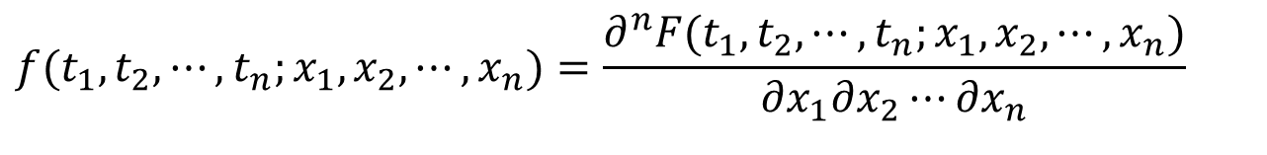
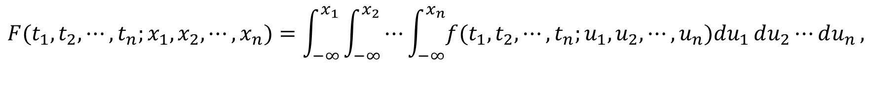
n维概率密度
如果(X(t₁),X(t₂),…,X(t_{n}))是连续型n维随机变量，存在非负可积函数f(t₁,t₂,…,t_{n};x₁,x₂,…, x_{n})，使得
$$F(t_{1},t_{2},⋯,t_{n};x_{1},x_{2},⋯,x_{n})=\int_{−∞}^{x_{1}}{\int_{−∞}^{x_{2}}{⋯\int_{−∞}^{x_{n}}{f(t_{1},t_{2},⋯,t_{n};u_{1},u_{2},⋯,u_{n})du_{1}}du_{2}}⋯du_{n}},$$
t₁,t₂,…,t_{n}∈T；x₁,x₂,…,x_{n}∈R
成立，则称f(t₁,t₂,…,t_{n}∈T；x₁,x₂,…,x_{n})为随机过程{X(t),t∈T}的n维概率密度(函数)。
此时
$$f(t_{1},t_{2},⋯,t_{n};x_{1},x_{2},⋯,x_{n})=\frac{∂^{n}F(t_{1},t_{2},⋯,t_{n};x_{1},x_{2},⋯,x_{n})}{∂x_{1}∂x_{2}⋯∂x_{n}}$$

Slide 22
n+m维联合分布函数
设{X(t),t∈T}和{Y(t),t∈T}是两个随机过程，对任意s₁,s₂,…,s_{n},t₁,t₂,…,t_{m}∈T，
把n+m维随机变量(X(s₁),X(s₂),…,X(s_{n}),Y(t₁),Y(t₂),…,Y(t_{m}))的联合分布函数
F_{XY}(s₁,s₂,…,s_{n},t₁,t₂,…,t_{m};x₁,x₂,…,x_{n},y₁,y₂,…,y_{m})
＝P{X(s₁)<x₁,X(s₂)<x₂,…,X(s_{n})<x_{n},Y(t₁)<y₁,Y(t₂)<y₂,…,Y(t_{m})<y_{m}}，
t₁,t₂,…,t_{n}∈T，x₁,x₂,…,x_{n}∈R
称为随机过程{X(t),t∈T}和{Y(t),t∈T}的n+m维联合分布函数。

Slide 23
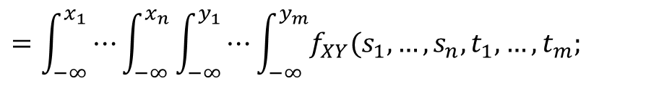
n+m维联合概率密度
如果(X(s₁),X(s₂),…,X(s_{n}),Y(t₁),Y(t₂),…,Y(t_{m}))是连续型n+m维随机变量，存在非负可积函数
f_{XY}(s₁,s₂,…,s_{n},t₁,t₂,…,t_{m};x₁,x₂,…,x_{n,}y₁,y₂,…,y_{m})，
使得
$$F_{XY}(s_{1},…,s_{n},t_{1},…,t_{m};x_{1},…,x_{n},y_{1},…,y_{m})$$
$$=\int_{−∞}^{x_{1}}{⋯\int_{−∞}^{x_{n}}{\int_{−∞}^{y_{1}}{⋯\int_{−∞}^{y_{m}}{f_{XY}(s_{1},…,s_{n},t_{1},…,t_{m};}}}}$$
$$u_{1},…,u_{n},v_{1},…,v_{m})du_{1}⋯du_{n}dv_{1}⋯dv_{m}$$
成立，则称
f_{XY}(s₁,s₂,…,s_{n},t₁,t₂,…,t_{m};x₁,x₂,…,x_{n,}y₁,y₂,…,y_{m})
为随机过程{X(t),t∈T}和{Y(t),t∈T}的n+m维联合概率密度(函数)。

Slide 24
相互独立的随机过程
设{X(t),t∈T}和{Y(t),t∈T}是两个随机过程，如果对任意n,m≥1，其n+m维联合分布满足
F_{XY}(s₁,s₂,…,s_{n},t₁,t₂,…,t_{m};x₁,x₂,…,x_{n},y₁,y₂,…,y_{m})
＝F_{X}(s₁,s₂,…,s_{n};x₁,x₂,…,x_{n})·F_{Y}(t₁,t₂,…,t_{m};y₁,y₂,…,y_{m})
或者其n+m维联合概率密度满足
f_{XY}(s₁,s₂,…,s_{n},t₁,t₂,…,t_{m};x₁,x₂,…,x_{n},y₁,y₂,…,y_{m})
＝f_{X}(s₁,s₂,…,s_{n};x₁,x₂,…,x_{n})·f_{Y}(t₁,t₂,…,t_{m};y₁,y₂,…,y_{m})
则称随机过程{X(t),t∈T}和{Y(t),t∈T}的相互独立。

Slide 25
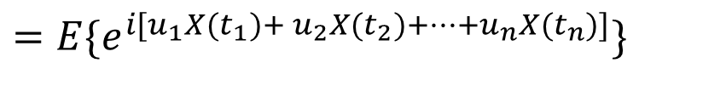
n维特征函数
随机过程{X(t),t∈T}的n维特征函数定义为
ϕ(t₁,t₂,…,t_{n};u₁,u₂,…,u_{n})
$$=E\{e^{i[u_{1}X(t_{1})+ u_{2}X(t_{2})+⋯+u_{n}X(t_{n})]}\}$$
称
{ϕ(t₁,t₂,…,t_{n};u₁,u₂,…,u_{n})，t₁,t₂,…,t_{n}∈T，n≥1}
为随机过程{X(t),t∈T}的有限维特征函数族。

Slide 26
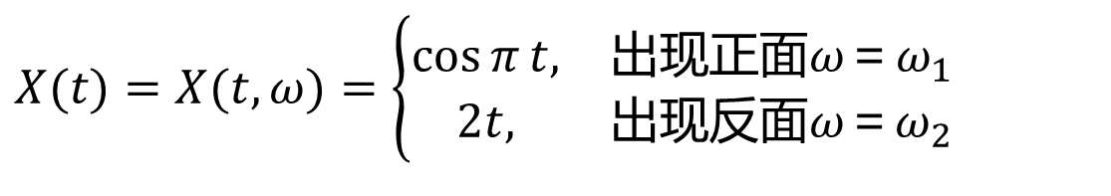
实例
例1 利用投掷一枚硬币的试验，定义随机过程
$$X(t)=X(t,ω)=\left\{\begin{matrix}\cos{π}t, & 出现正面ω＝ω_{1} \\ 2t, & 出现反面ω＝ω_{2}\end{matrix}\right.$$
假定“出现正面”和“出现反面”的概率各为0.5，试求：
X(t)的一维分布函数F(0.5,x)和F(1,x)；
X(t)的二维分布函数F(0.5,1;x,y)。

Slide 27
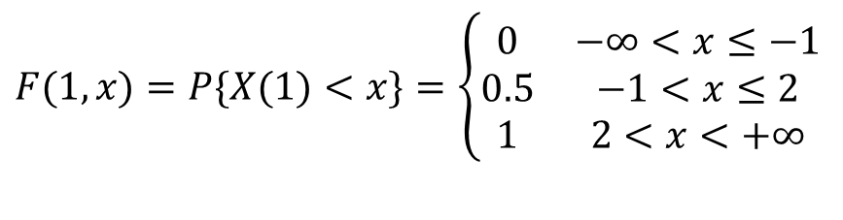
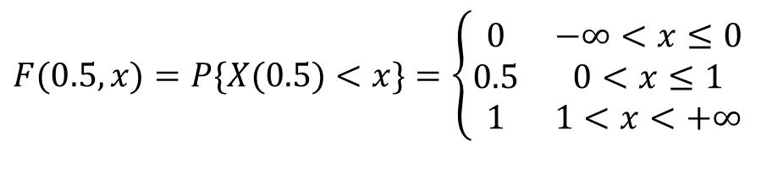
例1(续1)
解：1. 由X(t)的定义求得概率分布为：
X(0.5) | 0 | 1 |  | X(1) | -1 | 2
P | 0.5 | 0.5 |  | P | 0.5 | 0.5
所以一维分布函数为：
$$F(0.5,x)=P\{X(0.5)<x\}=\left\{\begin{matrix}0 & −∞<x≤0 \\ 0.5 & 0<x≤1 \\ 1 & 1<x<+∞\end{matrix}\right.$$
$$F(1,x)=P\{X(1)<x\}=\left\{\begin{matrix}0 & −∞<x≤−1 \\ 0.5 & −1<x≤2 \\ 1 & 2<x<+∞\end{matrix}\right.$$

Slide 28
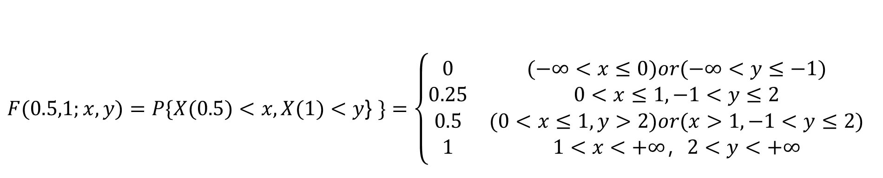
例1(续2)
2. 由于掷硬币试验是相互独立的，故(X(0.5),X(1))的联合概率密度为：
X(1) X(0.5) | -1 | 2
0 | 0.25 | 0.25
1 | 0.25 | 0.25
所以二维分布函数为：
$F(0.5,1;x,y)=P\{X(0.5)<x,X(1)<y$} $\}=\left\{\begin{matrix}0 & (−∞<x≤0)or(−∞<y≤−1) \\ 0.25 & 0<x≤1,−1<y≤2 \\ 0.5 & (0<x≤1,y>2)or(x>1,−1<y≤2) \\ 1 & 1<x<+∞，2<y<+∞\end{matrix}\right.$

Slide 29
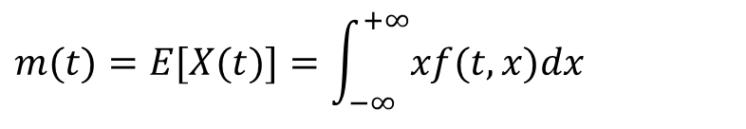
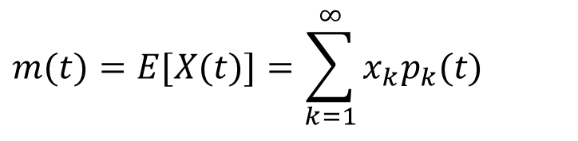
四、随机过程的数字特征
给定随机过程{X(t),t∈T}，称
m(t)＝E[X(t)]，t∈T
为随机过程{X(t),t∈T}的均值函数(数学期望)。
若{X(t),t∈T}的状态空间是离散的，则X(t),t∈T是离散型随机变量，X(t)的概率分布为p_{k}(t)＝P{X(t)=X_{k}}，k=1,2,…，则
$$m(t)=E[X(t)]=\sum_{k=1}^{∞}{x_{k}p_{k}(t)}$$
若{X(t),t∈T}的状态空间是连续的，则X(t),t∈T是连续型随机变量，X(t)的一维概率密度为f(t,x)为，则
$$m(t)=E[X(t)]=\int_{−∞}^{+∞}{xf(t,x)dx}$$

Slide 30
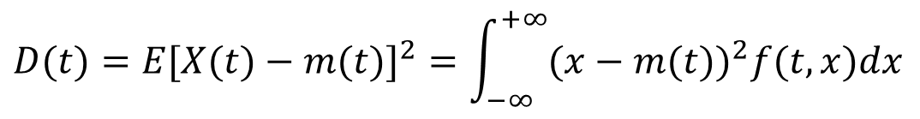
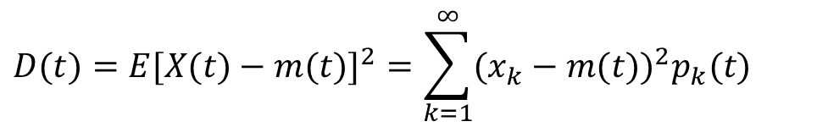

方差函数
给定随机过程{X(t),t∈T}，称D(t)＝D[X(t)]＝E[X(t)－m(t)]²，t∈T
为随机过程{X(t),t∈T}的方差函数。显然，
D(t)＝E[X(t)－m(t)]²＝E[X²(t)]－m²(t)。
称 为随机过程{X(t),t∈T}的均方差函数(标准方差函数)。
$$σ(t)=\sqrt{D(t)}$$
若X(t),t∈T是离散型随机变量，X(t)的概率分布为p_{k}(t)＝P{X(t)=X_{k}}，k=1,2,…，则
$$D(t)=E[X(t)−m(t)]^{2}=\sum_{k=1}^{∞}{(x_{k}−m(t))^{2}p_{k}(t)}$$
若X(t),t∈T是连续型随机变量，X(t)的一维概率密度为f(t,x)为，则
$$D(t)=E[X(t)−m(t)]^{2}=\int_{−∞}^{+∞}{(x−m(t))^{2}f(t,x)dx}$$

Slide 31
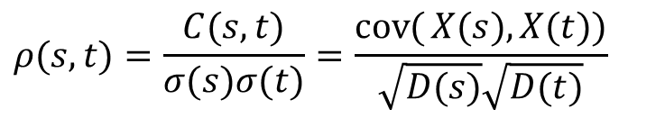
协方差函数和相关函数
给定随机过程{X(t),t∈T}，称
C(s,t)＝cov(X(s),X(t))＝E[X(s)－m(s)][X(t)－m(t)]
为随机过程{X(t),t∈T}的协方差函数。显然，
C(s,t)＝E[X(s)X(t)]－m(s)m(t)，C(t,t)＝D(t)＝E[X(t)－m(t)]²。
给定随机过程{X(t),t∈T}，称
R(s,t)＝E[X(s)X(t)]
为随机过程{X(t),t∈T}的相关函数。显然，
C(s,t)＝R(s,t)－m(s)m(t)，R(s,t)＝C(s,t)＋m(s)m(t)
给定随机过程{X(t),t∈T}，称
$$ρ(s,t)=\frac{C(s,t)}{σ(s)σ(t)}=\frac{\operatorname{cov}{(}X(s),X(t))}{\sqrt{D(s)}\sqrt{D(t)}}$$
为随机过程{X(t),t∈T}的相关系数。

Slide 32
互协方差函数和互相关函数
给定两个随机过程{X(t),t∈T}和{Y(t),t∈T}，称
C_{XY}(s,t)＝E[X(s)－m_{X}(s)][Y(t)－m_{Y}(t)]，s,t∈T
为随机过程{X(t),t∈T}和{Y(t),t∈T}的互协方差函数。
其中：m_{X}(s)＝E[X(s)]，m_{Y}(t)＝E[Y(t)]。称
R_{XY}(s,t)＝E[X(s)Y(t)]
为随机过程{X(t),t∈T}和{Y(t),t∈T}的互相关函数。
显然，C_{XY}(s,t)＝R_{XY}(s,t)－m_{X}(s)m_{Y}(t)。
如果C_{XY}(s,t)＝0，等价地R_{XY}(s,t)＝m_{X}(s)m_{Y}(t)，即E[X(s)Y(t)]＝E[X(s)]E[Y(t)]，则称{X(t),t∈T}和{Y(t),t∈T}互不相关。
如果随机过程{X(t),t∈T}和{Y(t),t∈T}相互独立，则它们一定互不相关；反之， 如果随机过程{X(t),t∈T}和{Y(t),t∈T}互不相关，一般不能推出它们相互独立。

Slide 33
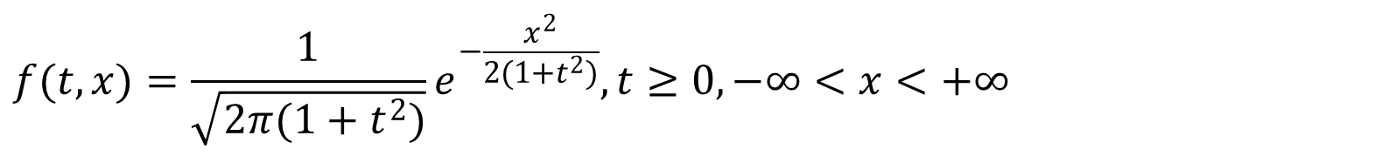
例1
给定随机过程{X(t),t≥0}，X(t)＝X₀＋Vt，t≥0
其中X₀与V是相互独立的随机变量，它们都服从N(0,1)。求其数字特征和一、二维概
率密度。
解 1. 均值函数m(t)＝E[X(t)]=E(X₀)＋tE(V)＝0；
2. 方差函数D(t)＝E[X²(t)]-m²(t)=E(X₀＋Vt)²-0
＝E(X₀²)＋2tE(X₀V)+t²E(V²)
＝1+t²；
3. 一维概率密度 因为X₀与V相互独立且都服从N(0,1)，故X(t)＝X₀＋Vt服从正态分布N(0,1+t²)，所以{X(t),t≥0}的一维概率密度为：
$$f(t,x)=\frac{1}{\sqrt{2π(1+t^{2})}}e^{−\frac{x^{2}}{2(1+t^{2})}},t≥0,−∞<x<+∞$$

Slide 34
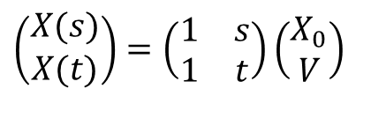
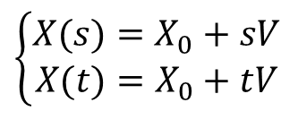
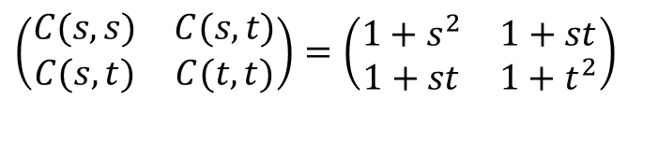
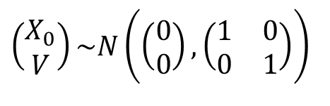
例1(续1)
4. 协方差函数与相关函数
因为m(t)=0，所以
C(s,t)＝R(s,t)＝E[X(s)X(t)]＝E[X₀＋Vs][X₀＋Vt]
＝E[X₀²]+(s+t)E[X₀V]+stE[V²]＝1+st
因为X₀与V相互独立且服从N(0,1)，记
C(s,t)＝cov(X(s),X(t))＝E[X(s)－m(s)][X(t)－m(t)]
X₀与V的协方差矩阵
$$\left\{\begin{matrix}X(s)=X_{0}+sV \\ X(t)=X_{0}+tV\end{matrix}\right.$$
$$\left(\begin{matrix}X(s) \\ X(t)\end{matrix}\right)=\left(\begin{matrix}1 & s \\ 1 & t\end{matrix}\right)\left(\begin{matrix}X_{0} \\ V\end{matrix}\right)$$
$$\left(\begin{matrix}X_{0} \\ V\end{matrix}\right)\sim N\left(\left(\begin{matrix}0 \\ 0\end{matrix}\right),\left(\begin{matrix}1 & 0 \\ 0 & 1\end{matrix}\right)\right)$$
从而(X(s),X(t))～N(μ,C)，其中
均值μ=(m(s),m(t))^{T}=(0,0)^{T}，
协方差矩阵C＝
$$\left(\begin{matrix}C(s,s) & C(s,t) \\ C(s,t) & C(t,t)\end{matrix}\right)=\left(\begin{matrix}1+s^{2} & 1+st \\ 1+st & 1+t^{2}\end{matrix}\right)$$

Slide 35
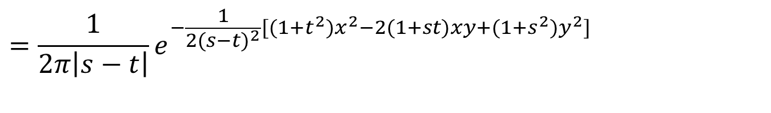

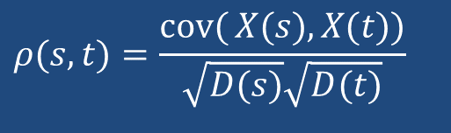
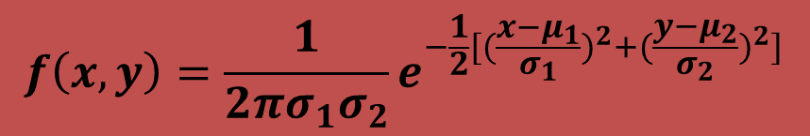
例1(续2)
$$f\left(x,y\right)=\frac{1}{2πσ_{1}σ_{2}}e^{−\frac{1}{2}[(\frac{x−μ_{1}}{σ_{1}})^{2}+(\frac{y−μ_{2}}{σ_{2}})^{2}]}$$
5.二维概率密度
$$ρ(s,t)=\frac{\operatorname{cov}{(}X(s),X(t))}{\sqrt{D(s)}\sqrt{D(t)}}$$
$f(s,t;x,y)=\frac{1}{2π\sqrt{D\left(s\right)D(t)(1−{ρ\left(s,t\right)}^{2})}}e^{−\frac{1}{2}[(\frac{x}{D\left(s\right)})^{2}+(\frac{y}{D\left(t\right)})^{2}]}$ $)$
$$=\frac{1}{2π\sqrt{D\left(s\right)D\left(t\right)−{\operatorname{cov}{(}X(s),X(t))}^{2}} }e^{−\frac{1}{2}[(\frac{x}{D\left(s\right)})^{2}+(\frac{y}{D\left(t\right)})^{2}]} )$$
$$=\frac{1}{2π{\left|C\right|}^{\frac{1}{2}}}e^{−\frac{1}{2}(x,y)C^{−1}\left(\begin{matrix}x \\ y\end{matrix}\right)}$$
$$=\frac{1}{2π\left|s−t\right|}e^{−\frac{1}{2(s−t)^{2}}[(1+t^{2})x^{2}−2(1+st)xy+(1+s^{2})y^{2}]}$$

Slide 36
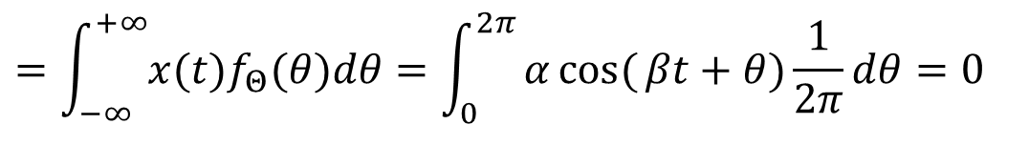
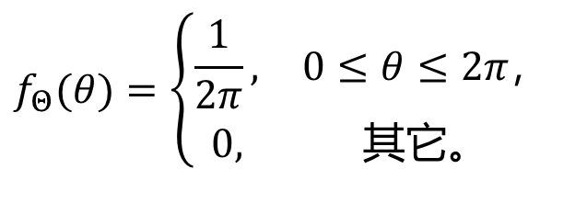
例2
随机相位正弦波
X(t)＝αcos(βt＋Θ)，-∞<t<+∞
其中α,β为常数，Θ是在[0,2π]上均匀分布的随机变量。求{X(t),-∞<t<+∞}的均值
函数、方差函数、相关函数、协方差函数。
解 Θ的概率密度为
$$f_{Θ}(θ)=\left\{\begin{matrix}\frac{1}{2π}, & 0≤θ≤2π， \\ 0, & 其它。\end{matrix}\right.$$
1. 均值函数m(t)＝E[X(t)]
$$=\int_{−∞}^{+∞}{x(t)f_{Θ}(θ)dθ}=\int_{0}^{2π}{α\cos{(}βt+θ)\frac{1}{2π}dθ}=0$$

Slide 37
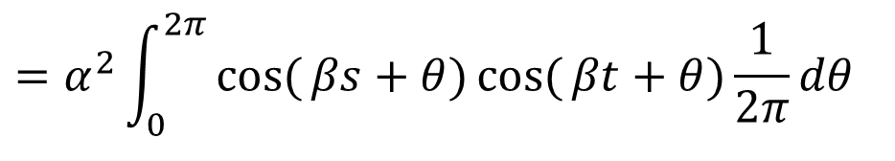
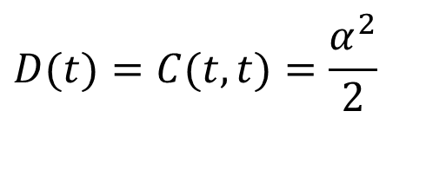

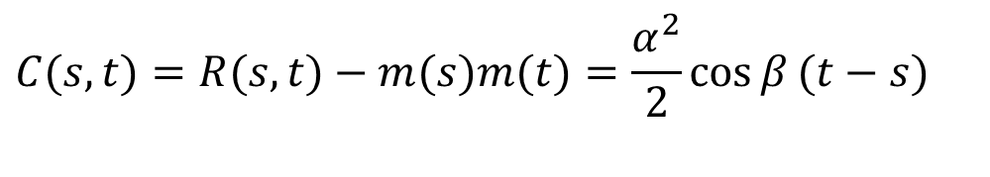

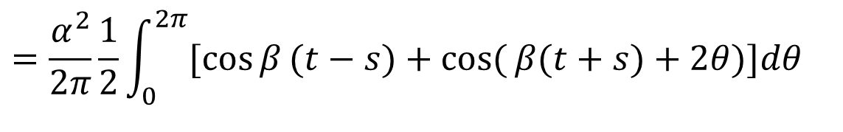
例2(续1)
2. 相关函数
$$=α^{2}\int_{0}^{2π}{\cos{(}βs+θ)\cos{(}βt+θ)\frac{1}{2π}dθ}$$
$$R(s,t)=E[X(s)X(t)]$$
$$=\frac{α^{2}}{2π}\frac{1}{2}\int_{0}^{2π}{[\cos{β}(t−s)+\cos{(}β(t+s)+2θ)]dθ}$$
$$=\frac{α^{2}}{2}\cos{β}(t−s)$$
$$C(s,t)=R(s,t)−m(s)m(t)=\frac{α^{2}}{2}\cos{β}(t−s)$$
3. 协方差函数
$$D(t)=C(t,t)=\frac{α^{2}}{2}$$
4. 方差函数

Slide 38
本讲主要内容
随机过程的基本概念
随机过程的定义
随机过程的分布
随机过程的数字特征

Slide 39
下一讲内容预告
重要随机过程
独立过程
独立增量过程
正态过程
维纳过程
泊松过程

Slide 40
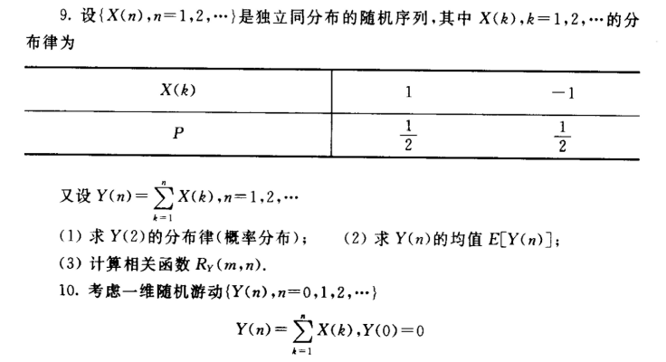
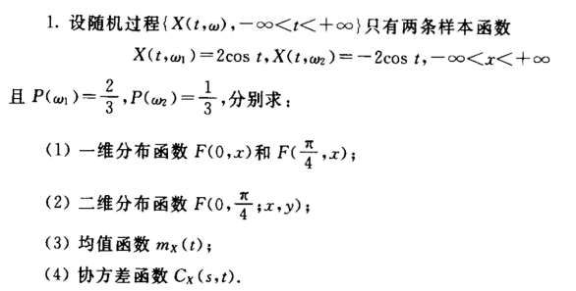
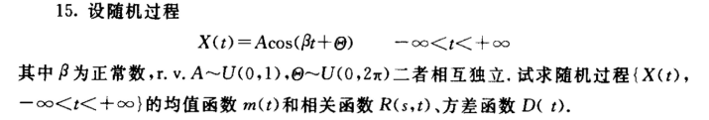
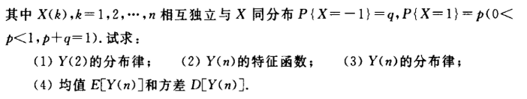
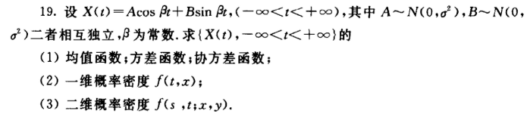
习 题 二
P66～69 1. 9. 15. 19.

Slide 41
THANKS

